Slide 1
Lập trình ECMAScript
Lớp trong ECMAScript

Slide 2
Mục tiêu
Nắm được cú pháp class mới trong ES6
Nắm được tính kế thừa trong class
Sử dụng của setter và getter

Slide 3
Nội dung
Tổng quan Classes Es6
Kế thừa
Getters và Setters

Slide 4
Phần 1: Tổng quan Classes Es6

Slide 5
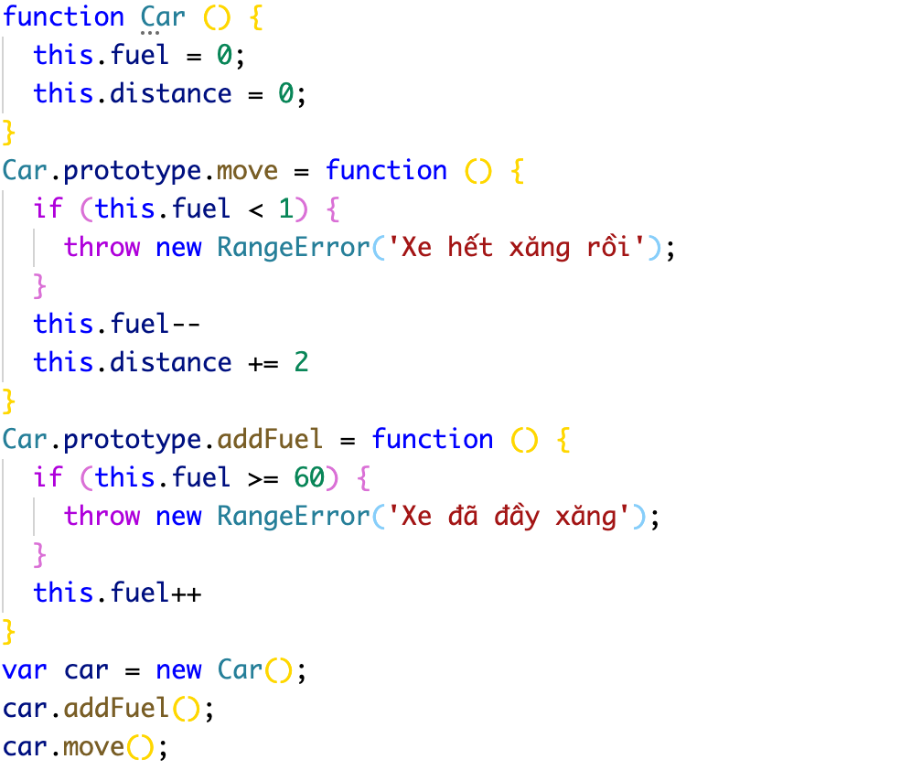
Định nghĩa class
Như chúng ta đã tìm hiểu, thì trong Javascript trước đây (ES5), chúng ta có thể khai báo một đối tượng theo cách sau.
Cách khai báo này khá cũ và không chuẩn về cú pháp

Slide 6
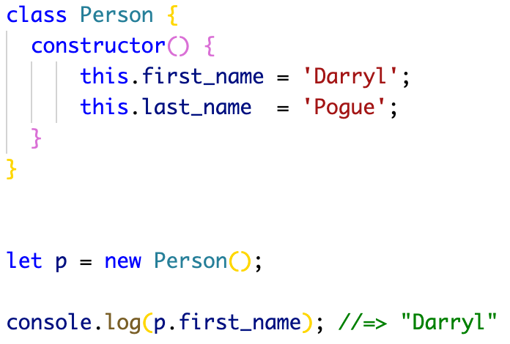
class contructor
Đây là hàm được gọi khi bạn tạo một thể hiện của lớp với new ()
Thiết lập biến thực thể:

Slide 7
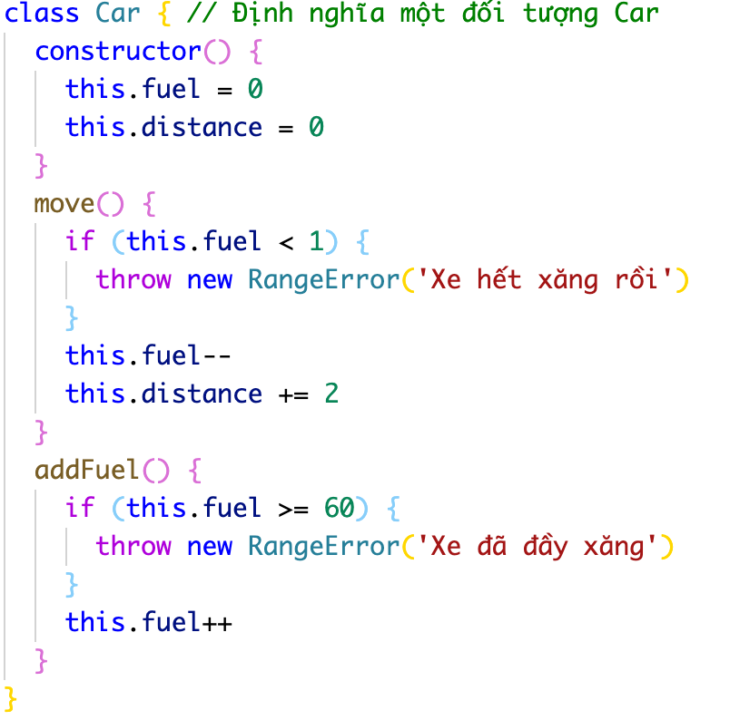
Định nghĩa Class
Ưu điểm viết class theo chuẩn es6:
Khai báo một đối tượng theo chuẩn OOP bằng cách sử dụng từ khóa class
Class trong Javascript thật sự ra là một "hàm đặc biệt" và bạn có thể định nghĩa class giống như bạn định nghĩa function theo hai kiểu function expressions và function declarations

Slide 8
Định nghĩa class
Một vài lưu ý quan trọng:
Khai báo đối tượng bắt đầu bằng từ khóa class theo sau là tên của đối tượng.
Dấu phẩy không hợp lệ giữa các phương thức của một lớp
Các thuộc tính chỉ có thể được khởi tạo bên trong một phương thức constructor. Ví dụ vừa xem là fuel và distance
Để khởi tạo đối tượng được khai báo theo chuẩn ES6 phải sử dụng từ khóa new

Slide 9
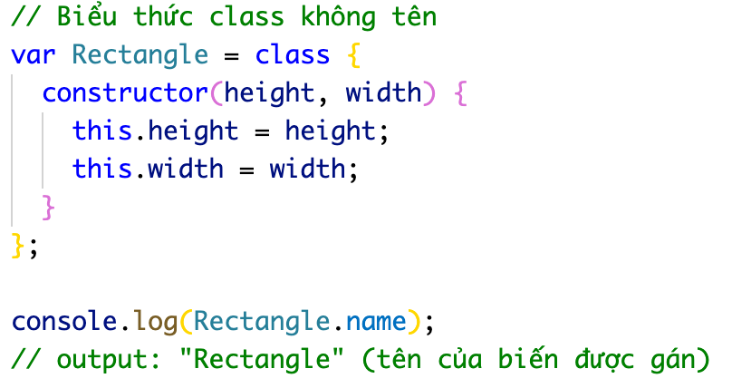
Class expression
Giống như khai báo hàm, classes có thể được định nghĩa bên trong một biểu thức khác, chúng có thể truyền dữ liệu, trả về dữ liệu, gán….
Dưới đây là một ví dụ về class expression:

Slide 10
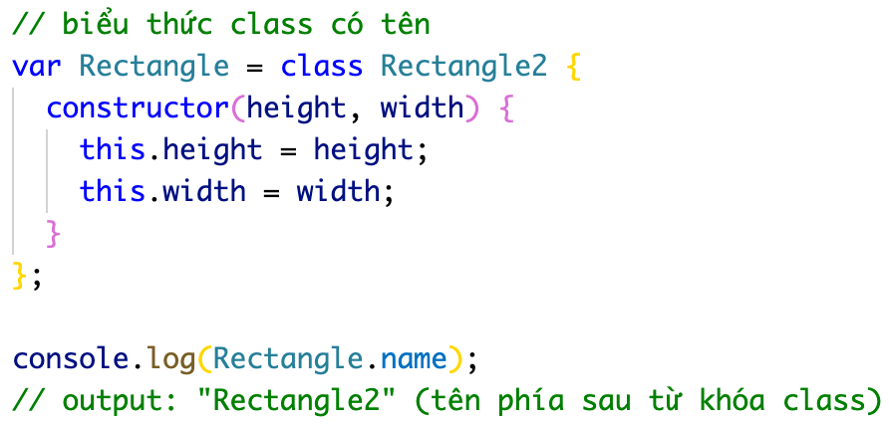
Class expression
Cũng giống như một hàm được đặt tên ( function expression ), class expression cũng có thể đặt tên như vậy.
Nếu biểu thức class có tên, thì tên đó chỉ được nhìn thấy bên trong thân class

Slide 11
Sử dụng arrow function

Slide 12
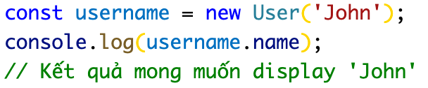
Sử dụng arrow function
Yêu cầu: Dựa vào code phía dưới sử dụng từ khóa class để khởi tạo một class User.

Slide 13
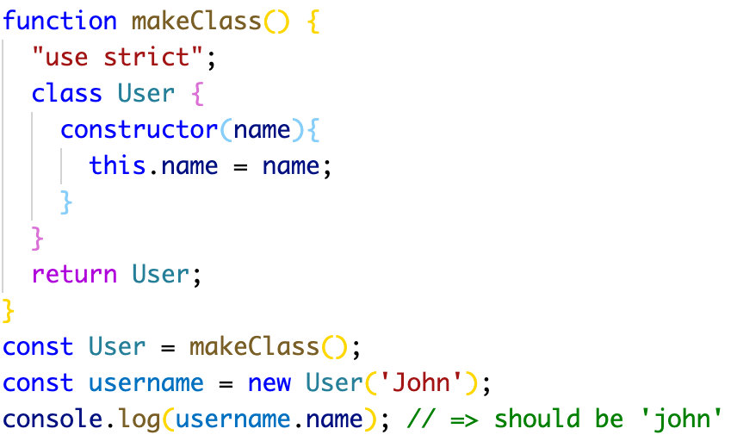
Sử dụng arrow function
Đáp án:

Slide 14
Phần 2: Kế thừa

Slide 15
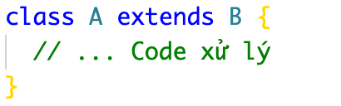
Kế thừa ( Inheritance )
Class giúp chúng ta thực hiện kế thừa dễ dàng hơn bằng cách sử dụng từ khóa extends quen thuộc.
Cú pháp:
Trong đó: A là class đang được khai báo, và nó kế thừa lại các thuộc tính và phương thức từ class B.

Slide 16
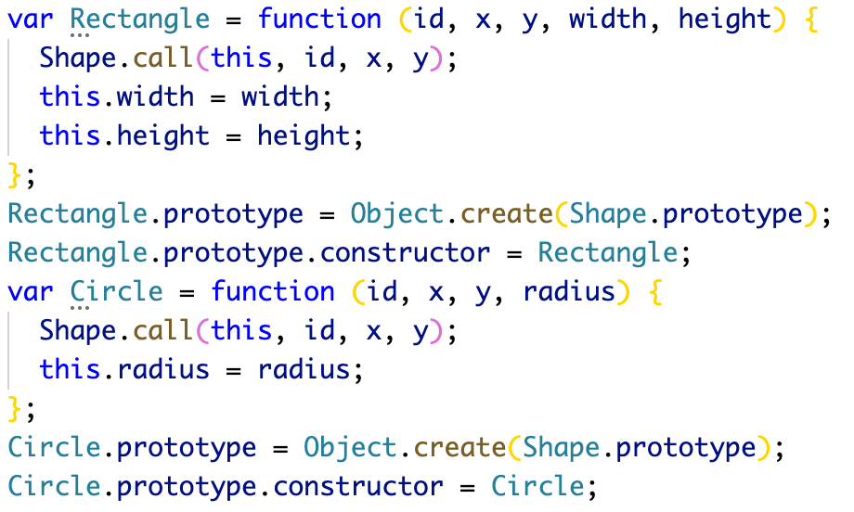
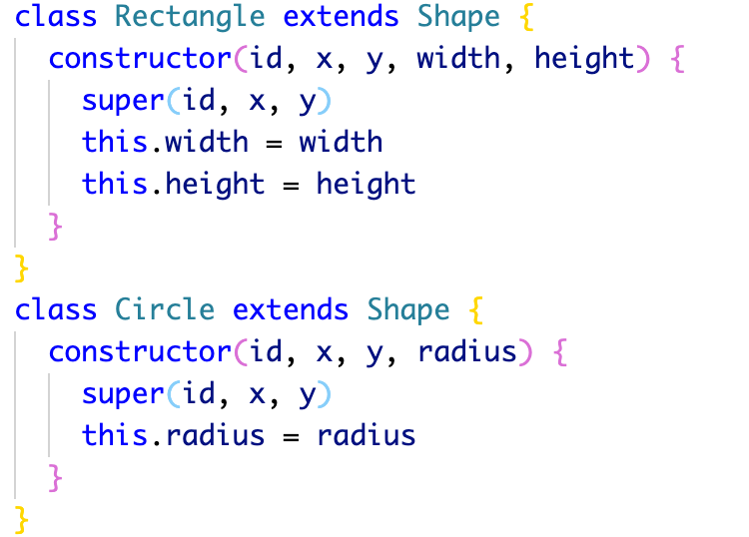
Kế thừa ( Inheritance )
Ví dụ: So sánh kế thừa es5 với es6
ES5
ES6

Slide 17
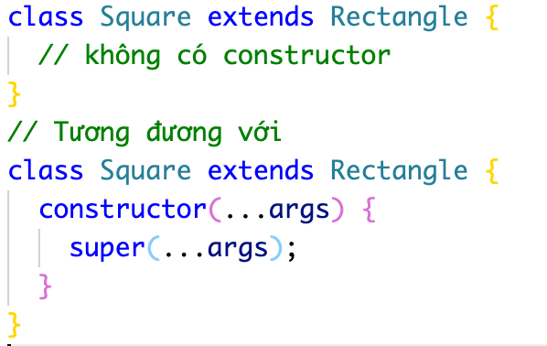
Từ khóa super
ES6 cho phép một lớp con gọi dữ liệu đến lớp cha của nó. Điều này được thực hiện bằng cách sử dụng từ khóa super.
Chỉ có thể sử dụng super() trong lớp kế thừa. Nếu bạn cố gắng sử dụng nó trong một lớp không kế thừa bất kì lớp nào nó sẽ gây ra lỗi.
Phải gọi super() trước khi truy cập vào this trong hàm khởi tạo (contructor). Nếu cố gắng sử dụng this trước khi gọi super() thì sẽ dẫn đến lỗi.

Slide 18
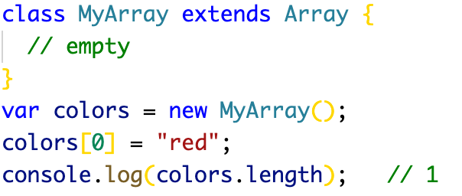
Từ khóa super
Trong ES5 và các phiên bản Javascript trở về trước, không thể kế thừa từ các hàm buil-int có sẵn như Array, RegExp… Tuy nhiên trong ES6 bạn có thể làm việc này như sau:

Slide 19
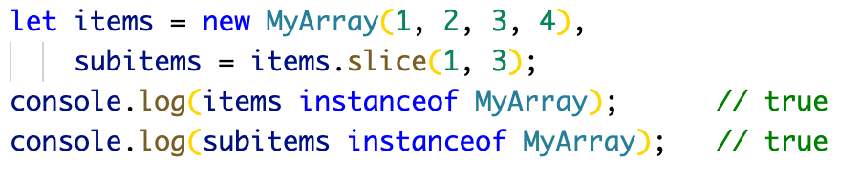
Từ khóa super
Bất kì một phương thức nào trả về một thực thể của hàm built-int sẽ luôn trả về một lớp kế thừa thay thế
Notes:
Any method that returns an instance of the built-in will automatically return a derived class instance instead. So, if you have a derived class called MyArray that inherits from Array, methods such as slice() return an instance of MyArray.

Slide 21
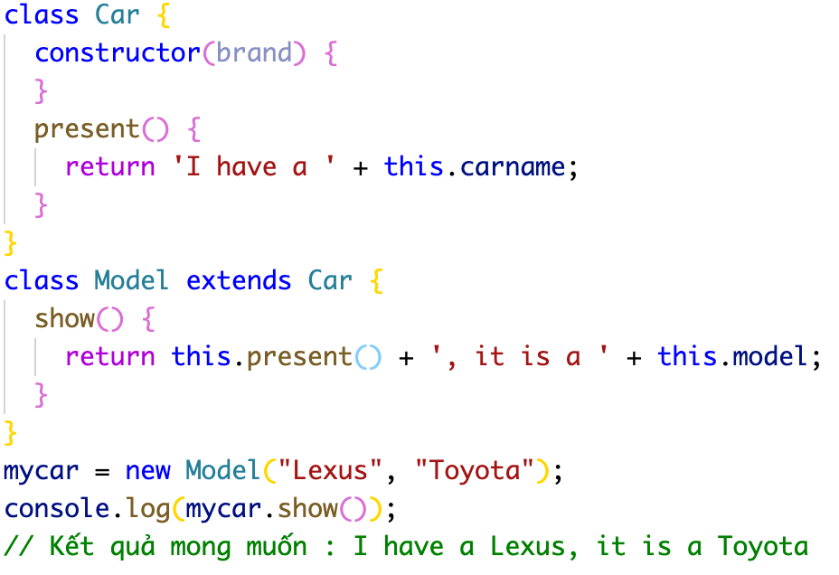
Yêu cầu: Dựa vào đoạn mã phía dưới tạo một lớp có tên "Model" sẽ kế thừa các phương thức từ lớp "Car":

Slide 22
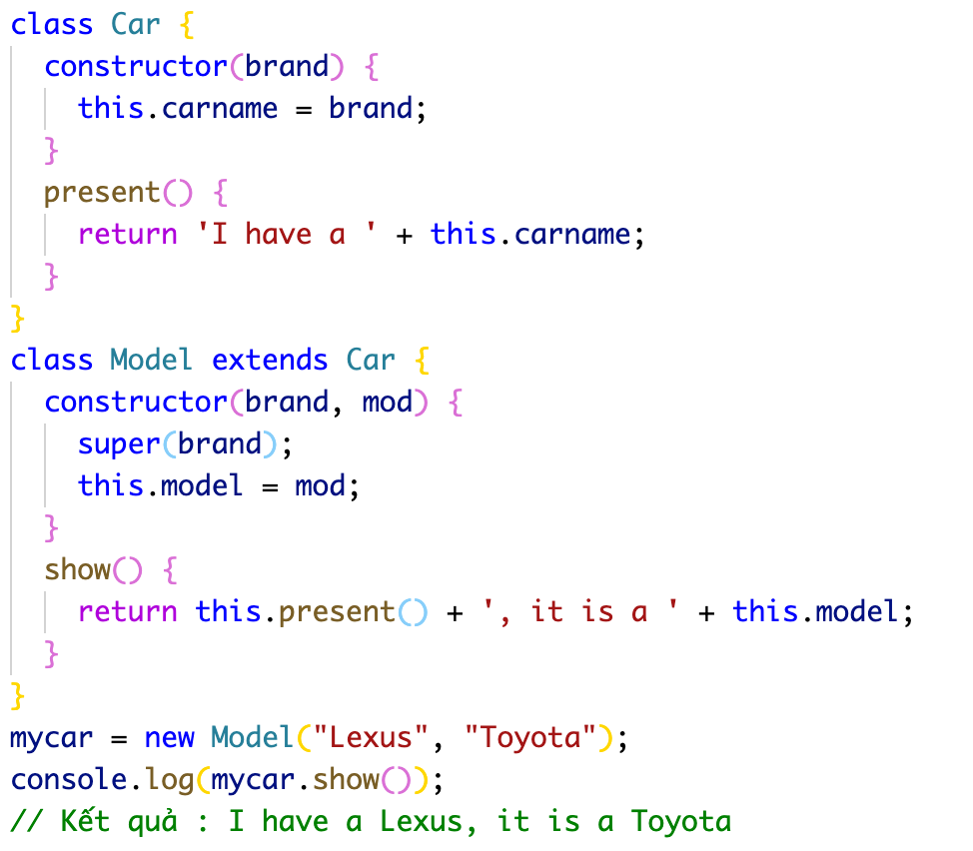
Đáp án:

Slide 23
Phần 3: setter và getter

Slide 24
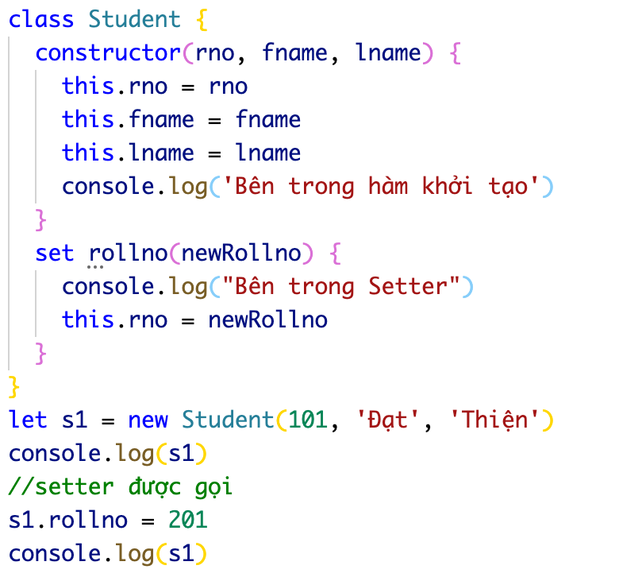
setter
Setter là một hàm thực thi ngay khi có sự thay đổi giá trị của một thuộc tính.
Từ khóa set được sử dụng để khai báo một hàm setter.
Cú pháp:
{ set prop(val) { . . . } } { set [expression](val) { . . . } }

Slide 25
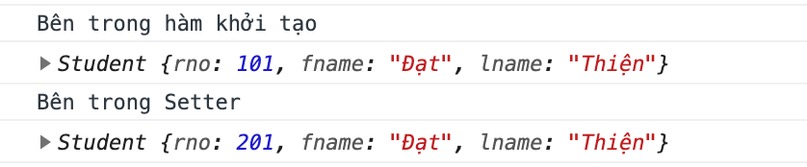
Ví dụ setter
Ví dụ trên định nghĩa một lớp Student với ba thuộc tính là rno, fname và lname. Hàm setter rollno() được sử dụng để đặt giá trị cho thuộc tính rno.
Kết quả hiển thị ra sẽ là :

Slide 26
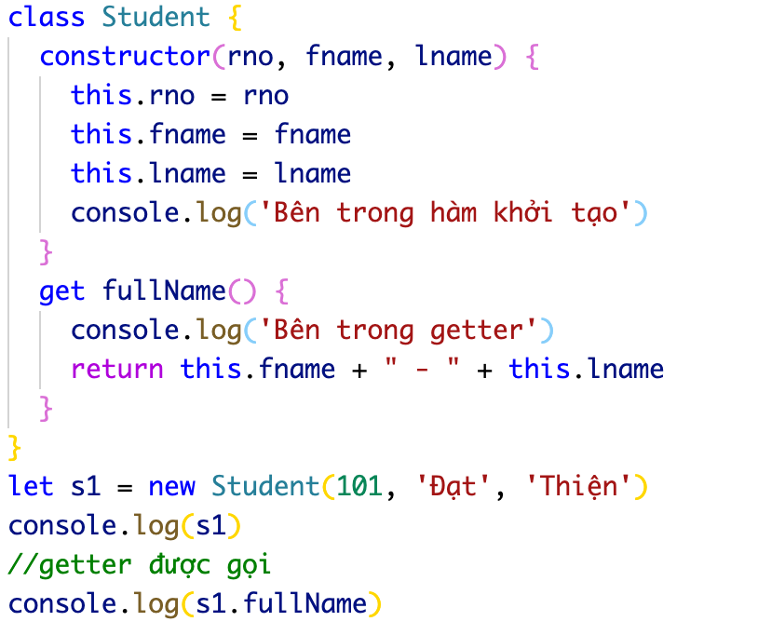
getter
getter là một hàm được gọi khi có nỗ lực tìm nạp giá trị của một thuộc tính.
Từ khóa get được sử dụng để định nghĩa một hàm getter.
Cú pháp
{ get prop() { ... } }
{ get [expression]() { ... } }

Slide 27
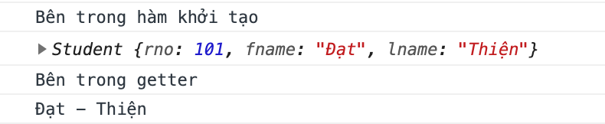
Ví dụ getter
Ví dụ trên định nghĩa một lớp Student với ba thuộc tính là rno, fname và lname. Hàm getter fullName() nối fname và lname và trả về một chuỗi mới.
Kết quả sau khi chạy code:

Slide 28
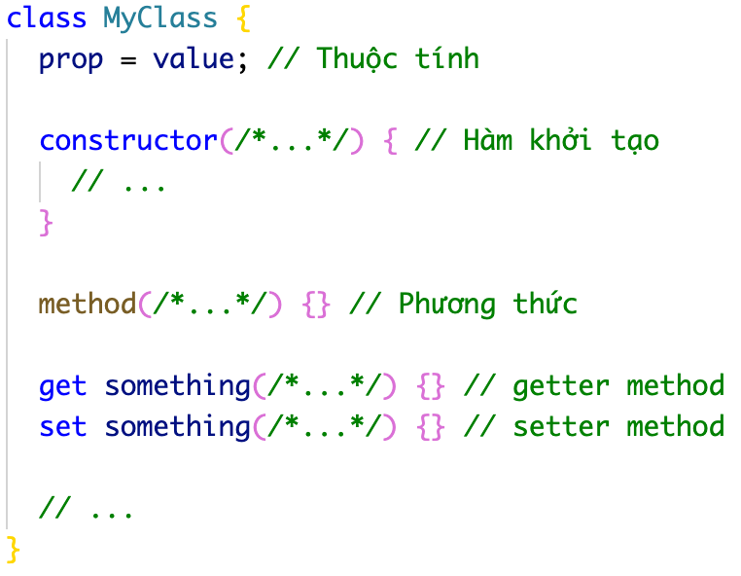
Cú pháp tổng quan về class

Slide 29
Các hàm built-in xử lý chuỗi

Slide 30
Tổng kết
Nắm được cú pháp class mới trong ES6
Nắm được tính kế thừa trong class
Sử dụng của setter và getter

